Slide 1
20.空間分析におけるスケール

Slide 2
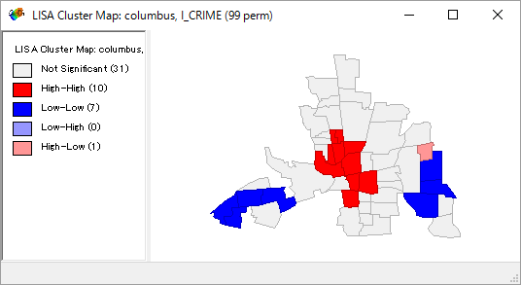
空間分析におけるスケール
【使用データ】
・GeoDa sample data を利用 シカゴ大学
（ https://spatial.uchicago.edu/sample-data ）
【実習内容】
・GeoDaのインストール
・local moran’s I の算出
1000世帯あたりの住居侵入窃盗と車両盗難

Slide 3
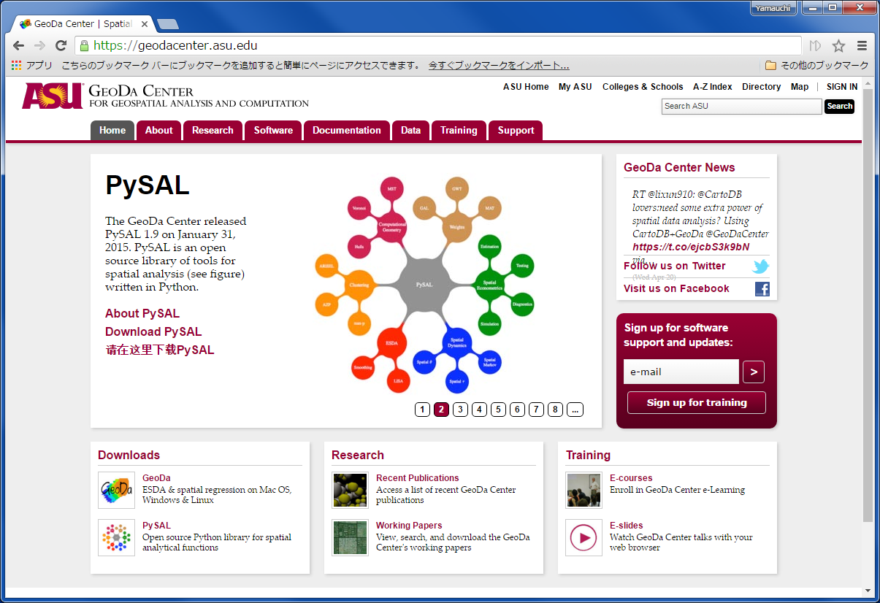
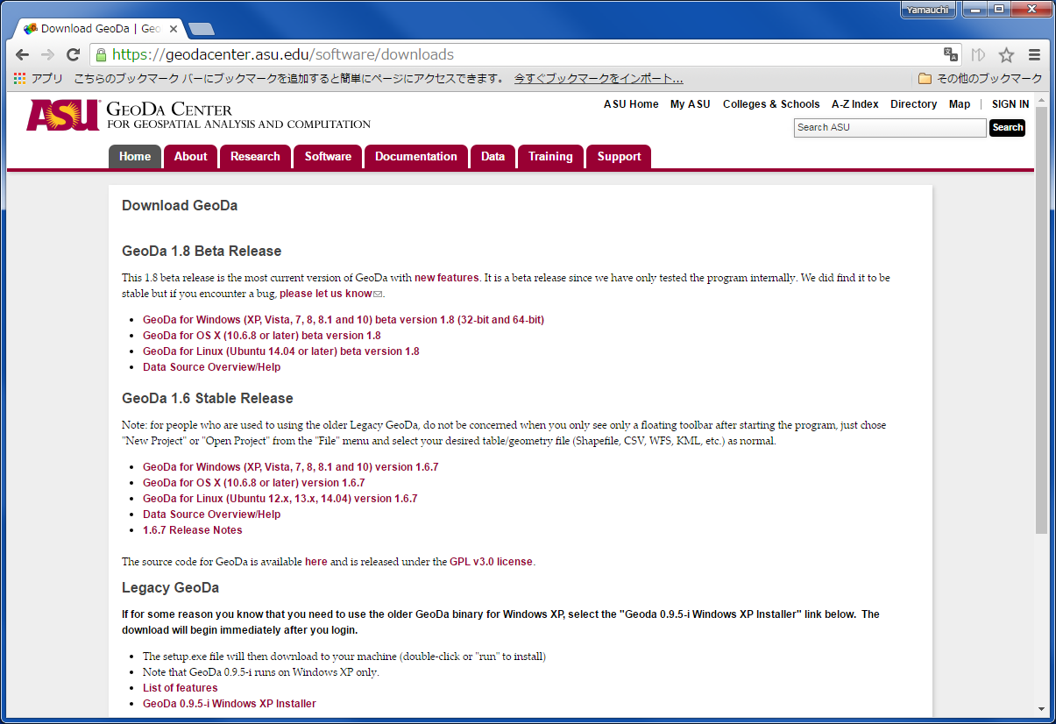
GeoDaのインストール
https://geodacenter.asu.edu/ にアクセスして、GeoDaをインストールする。

Slide 4

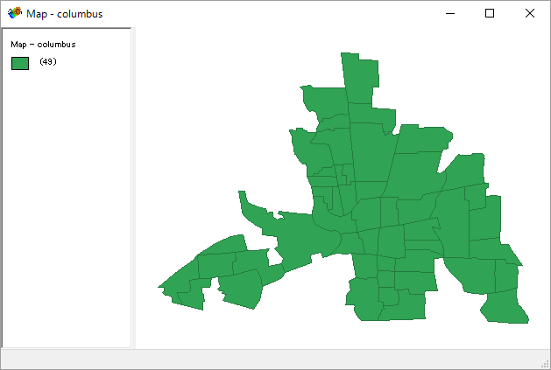
GeoDaの起動とデータ読み込み
GeoDaを起動し、File>New project From>Shape fileを選択し、（もしくは、赤枠アイコンをクリックする）columbs.shp を読み込む。

Slide 5
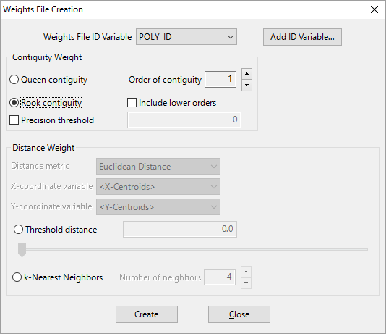
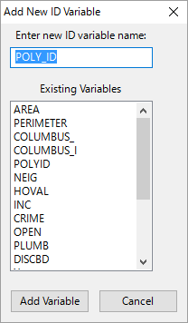
Local moran’s I の算出
Local Moran’s I を計算するために、重み付けファイルを作成する。
Tool > Weight > Create を選択する（もしくは赤枠のアイコンを選択する）。
新規に weights File ID Variable を作成し、任意の項目を選択し、createをクリックする（.galもしくは.gwtファイルを使用するshapeファイルと同じ場所に保存する）。

Slide 6
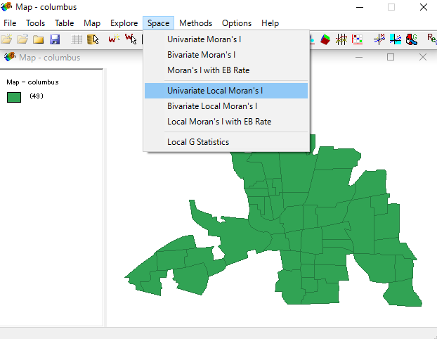
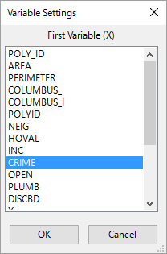
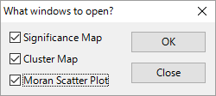
Space>Univate Local Morans’s I を選択し、CRIME を選択する。
出力する散布図や地図を選択し、「OK」をクリックする。

Slide 7
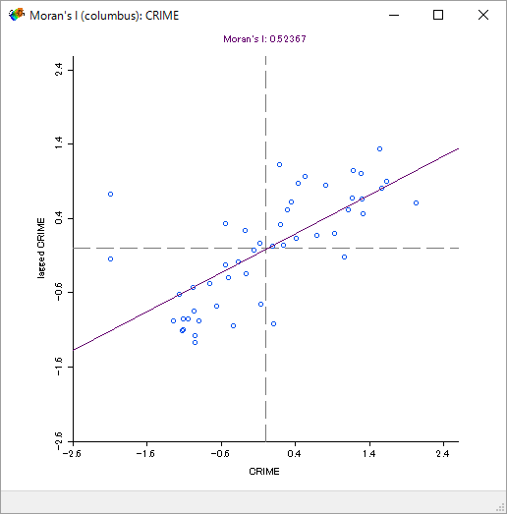
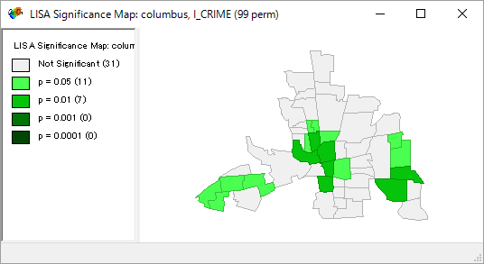
1000世帯あたりの住居侵入窃盗と車両盗難のLocal Moran’s I が算出できた。

Slide 8
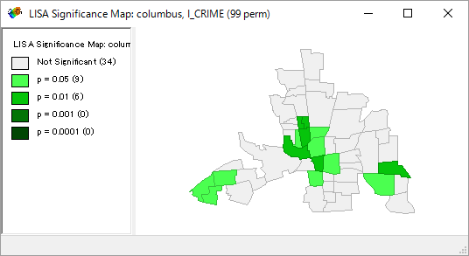
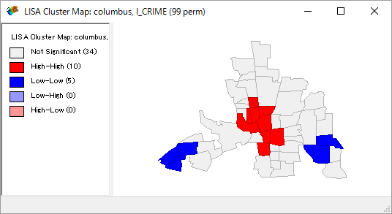
1000世帯あたりの住居侵入窃盗と車両盗難のLocal Moran’s I が算出できた。
Notes:
計算のたび、地図が変化する

